Slide 1


Slide 2




Slide 3
INVENTÁRIO FÍSICO E AUDITORIA PATRIMONIAL

Slide 4

Valdir Miranda Pinto.

Slide 5


Período do curso:
9h às 12:00h

Slide 6
  INVENTÁRIO FÍSICO e AUDITORIA PATRIMONIAL
  INVENTÁRIO FÍSICO e AUDITORIA PATRIMONIAL
  Desenvolver competências para planejar, executar e validar inventários patrimoniais com segurança técnica e conformidade legal. Aplicar métodos de auditoria que assegurem a integridade entre os registros físicos, patrimoniais e contábeis, com rastreabilidade documental e operacional do ciclo de vida dos ativos públicos
01 Alinhamento conceitual do ativo imobilizado: bens móveis, imóveis e intangíveis.
02 Planejamento, normatização e constituição da Comissão Especial de Inventário.
03 Metodologias práticas para a execução do inventário físico anual ou inicial.
04 Técnicas de auditoria de bens patrimoniais e conciliação físico-contábil.
05 Classificação de materiais: inservível, ocioso, recuperável, antieconômico e irrecuperável.
06 Emissão de registros patrimoniais, tombamento oficial e plaquetas de identificação.
07 Diferença entre tombamento patrimonial (registro administrativo) e tombamento cultural (proteção do patrimônio histórico), finalidades, legislação e efeitos jurídicos.
08 Identificação de divergências, sobras físicas e bens não localizados.
09 Elaboração do relatório final de inventário para o Controle Interno e Externo.

Slide 7
INVENTÁRIO FÍSICO e AUDITORIA PATRIMONIAL
EXECUÇÃO ORÇAMENTÁRIA
Proposta Orçamentária
Lei Orçamentária
Receita – Tributos - Impostos, taxas e contribuições de melhoria
transferências Governamentais.
Despesas – Processos Licitatórios
Salários
Despesas Antecipadas (Diárias / Suprimento de Fundos)
- Contabilizações dos Atos e Fatos Contábeis.
Registro no SIM AM - TCE - PR

Slide 8
INVENTÁRIO FÍSICO e AUDITORIA PATRIMONIAL
EXECUÇÃO ORÇAMENTÁRIA
Balanço Orçamentário
Balanço Financeiro
Demonstração das Variações Patrimoniais e Balanço Compensado
Relatórios LRF (Trimestrais)
Prestação de Contas (de governo) – TCE - Pr
Inventário Almoxarifado.
Inventário Patrimônio.
Ciclo ORÇAMENTÁRIO

Slide 9
INVENTÁRIO FÍSICO e AUDITORIA PATRIMONIAL
Estágios da Despesa:
1 – Fixação;
2 – Programação;
3 – Licitação;
4 – Empenho;
5 – Liquidação;
6 – Suprimento e
7 – Pagamento.
Atendimento a lei 131/2009 e decreto 10540/2020(SIAFIC)

Slide 10
INVENTÁRIO FÍSICO e AUDITORIA PATRIMONIAL
Estágios da Receita:
1- Previsão;
2- Lançamento;
3- Arrecadação e
4- Recolhimento.
Atendimento a lei 131/2009 e decreto 10540/2020(SIAFIC)

Slide 11
INVENTÁRIO FÍSICO e AUDITORIA PATRIMONIAL
SIAFIC – GOV DO ESTADO DO PARANÁ. Decreto 10.540/2020
1- TIPO PATRIMONIAL
2- ITEM PATRIMONIAL
3- OPERAÇÃO PATRIMONIAL
Atendimento a lei 131/2009 e decreto 10540/2020(SIAFIC)

Slide 12
INVENTÁRIO FÍSICO e AUDITORIA PATRIMONIAL
EFICIÊNCIA – EFICÁCIA - EFETIVIDADE
Eficiência:
- Capacidade administrativa de produzir o máximo de resultados com o mínimo de recursos, energia e tempo;
- Produzir o máximo com o mínimo de desperdício;
- Produtividade operacional;
- Eficiência está associada à racionalidade - produtividade (ação, força, virtude de produzir).
-Ato de fazer certo as coisas. Realizar um trabalho com perfeição.

Slide 13
INVENTÁRIO FÍSICO e AUDITORIA PATRIMONIAL
EFICIÊNCIA – EFICÁCIA - EFETIVIDADE
Eficácia
– Fazer as coisas certas. É saber o que fazer.
– Um plano mais amplo não se limitando apenas no cumprimento de um trabalho, mas sim na resolução total de uma situação.
- Está associada à noção do ótimo, metas e tempo;
- Relação entre resultados pretendidos e resultados obtidos;
- Grau em que se alcançam os objetivos e as metas em um determinado período de tempo, sem levar em conta os custos.

Slide 14
INVENTÁRIO FÍSICO e AUDITORIA PATRIMONIAL
EFICIÊNCIA – EFICÁCIA - EFETIVIDADE
Efetividade:
-Diz respeito ao resultado concreto, ou às ações que fizeram acontecer esse resultado concreto (fins – objetivo e metas desejadas);
-Estabelece a relação entre os resultados e o objetivo.

Slide 15
INVENTÁRIO FÍSICO e AUDITORIA PATRIMONIAL
EFICIÊNCIA – EFICÁCIA - EFETIVIDADE
Exemplo – Cavar um poço.

Slide 16
INVENTÁRIO FÍSICO e AUDITORIA PATRIMONIAL
LEGISLAÇÃO:
• Lei nº 14.133, de 1º de abril de 2021, Lei de Licitações e Contratos Administrativos;
• Decreto-Lei nº 200, de 25 de fevereiro de 1967, que dispõe sobre a organização da Administração Federal, estabelece diretrizes para a Reforma Administrativa e dá outras providências;
• Instrução Normativa nº 11, de 29 de novembro de 2018, que dispõe sobre ferramenta informatizada de disponibilização de bens móveis inservíveis para fins de alienação, de cessão e de transferência no âmbito da Administração Pública federal direta, autárquica e fundacional - Reuse.Gov; e
• Instrução Normativa nº 02, de 2 de maio de 2017, que dispõe sobre as diretrizes de avaliação dos imóveis da União ou de seu interesse, bem como define os parâmetros técnicos de avaliação para cobrança em razão de sua utilização. Este Manual está dividido em duas partes. A primeira parte trata da gestão de bens móveis e a segunda, da gestão de bens imóveis

Slide 17
INVENTÁRIO FÍSICO e AUDITORIA PATRIMONIAL
LEGISLAÇÃO:
    Decreto 99.658/90
    IN 205/88 SEDAP
    Decreto Lei 200/67
    Lei 19.322/2017 Governo do Estado do Pr. - Doação de Veiculos automotores, máquinas, implementos de terraplanagem – considerados inservíveis ou desnecessários ao serviço público.
    Lei 4.320/64
    Portaria 344/98 Armazenamento de Medicamentos sujeitos a Controle Especial
    Portaria 448 13/09/2002
    Portaria 12.785/2025 – Normas Patrimoniais. – Substitui o Decreto 9.373/18
    MCASP – 11º Edição
    NBC TSP 37 – Considera a vida útil. Deve refletir evidências objetivas e realistas sobre o período utilizado.
    Decreto 12.305/2010 Art. 47, III.
    Decreto 12.785/2025

Slide 18
INVENTÁRIO FÍSICO e AUDITORIA PATRIMONIAL
INTELIGÊNCIA ARTIFICIAL
Chat GPT
Gemini.
Copilot
CROC
Manus
JonIAs
Desenvolvimento de Prompt - Youtube
Referências Bibliográficas

Slide 19
INVENTÁRIO FÍSICO e AUDITORIA PATRIMONIAL
1 ATIVO IMOBILIZADO
  Bens Móveis
  Bens Imóveis
  Bens Intangíveis

Slide 20
INVENTÁRIO FÍSICO e AUDITORIA PATRIMONIAL
1 ATIVO IMOBILIZADO
  É o item tangível e intangível, que é mantido para o uso na produção ou fornecimento de bens ou serviços, ou para fins administrativos, inclusive os decorrentes de operações que transfiram para a entidade os benefícios, riscos e controle desses bens.

Slide 21
INVENTÁRIO FÍSICO e AUDITORIA PATRIMONIAL
1 ATIVO IMOBILIZADO
  Bens Permanentes e Bens de Consumo.

Slide 22
INVENTÁRIO FÍSICO e AUDITORIA PATRIMONIAL
INVENTÁRIO
Há uma questão jurídica importante: a legislação realmente não detalha de forma suficiente a metodologia operacional da contagem física. A Lei nº 4.320/1964 determina o levantamento geral dos bens com base no inventário analítico da unidade e na escrituração contábil, mas não estabelece, por exemplo, se a contagem deve ser feita por dupla, por código, por localização, por amostragem.

Slide 23
INVENTÁRIO FÍSICO e AUDITORIA PATRIMONIAL
AUDITORIA E INVENTÁRIO DOS BENS PATRIMONIAIS E DO ALMOXARIFADO
Objetivo geral: Desenvolver competências para planejar, executar e validar inventários patrimoniais com segurança técnica e conformidade legal, abrangendo bens móveis, imóveis, intangíveis e materiais de almoxarifado, mediante aplicação de técnicas de contagem física, amostragem, auditoria patrimonial e conciliação físico-patrimonial-contábil, assegurando a integridade dos registros, a identificação das divergências, a rastreabilidade documental e a adequada evidenciação dos resultados perante o Controle Interno e o Controle Externo.

Slide 24
INVENTÁRIO FÍSICO e AUDITORIA PATRIMONIAL
Inventário Bens Permanente
Inventário Físico
Previsão Legal: IN 205/88 Secretaria de Administração da Presidência da Republica
Conceito de Inventário: verificação da compatibilização da existência física de bens permanentes e de consumo com os registrados no Sistema de Controle.
Tipos de Inventário: Anual, eventual, inicial, extinção e transferência de responsabilidade.

Slide 25
INVENTÁRIO FÍSICO e AUDITORIA PATRIMONIAL
Inventário Bens Permanente
Inventário Físico pode abranger:
Bens Móveis
Bens Imóveis
Almoxarifado
Intangíveis
Ou todos os grupos.

Slide 26
INVENTÁRIO FÍSICO e AUDITORIA PATRIMONIAL
Inventário Bens Permanente
Inventário Físico – Etapas
Pré Inventário
Prévia do inventário e consiste em conferência antecipada dos bens permanentes, a ser realizada pelos detentores da guarda e responsabilidade de bens permanentes.
Metodologia similar à utilizada no inventário anual, mas de forma resumida e simplificada, não sendo necessária a apresentação de relatório formal.

Slide 27
INVENTÁRIO FÍSICO e AUDITORIA PATRIMONIAL
Inventário Bens Permanente
Inventário Físico – Etapas
Comissão de Inventário
Designada pelo Prefeito, Diretoria Geral, comissões para os inventários anuais e eventuais de bens de consumo, por meio de portaria.
Composição: Presidente 1, Supervisor 1, Inventariantes 4.
Renovação da comissão: 2/3

Slide 28
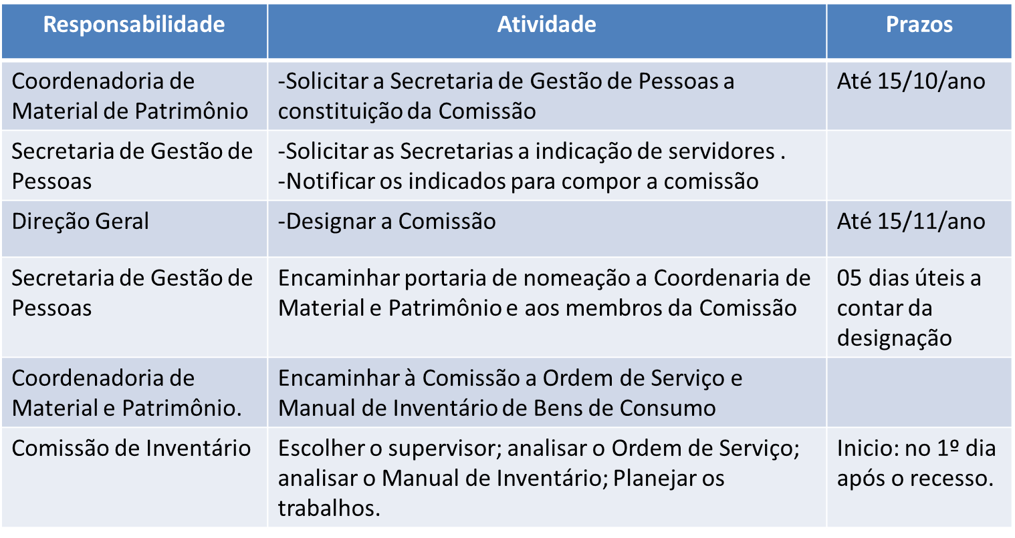
INVENTÁRIO FÍSICO e AUDITORIA PATRIMONIAL
Designar a Comissão de Inventário Bens Permanentes

Slide 29
INVENTÁRIO FÍSICO e AUDITORIA PATRIMONIAL
Definir como será elaborado o Inventário.
Pré Inventário?
Na totalidade dos Itens do Patrimônio?
Por amostragem dos Bens Patrimoniais?
=20% do Bens Patrimoniais mais valiosos
=80% dos Setores que mais apresentaram problemas com os bens patrimoniais em inventários anteriores.
  =10% dos Setores em Geral
  =100% dos setores que não fizeram o pré inventário
  Sorteio dos setores com data e hora marcada, com a presença das autoridades da Prefeitura e formalizado através de Ata.

Slide 30
INVENTÁRIO CADASTRAMENTO e CONTROLE INVENTÁRIO FÍSICO e AUDITORIA PATRIMONIAL
Definir como será elaborado o Inventário.
  =25% no 1º ano de mandato. Verificado fisicamente
  75% Restante por amostragem
  =25% no 2º ano de mandato. Verificado fisicamente
  75% Restante por amostragem
  =25% no 3º ano de mandato. Verificado fisicamente
  75% Restante por amostragem
  =25% no 4º ano de mandato. Verificado fisicamente
  75% Restante por amostragem

Slide 31
INVENTÁRIO e CONTROLE INVENTÁRIO FÍSICO e AUDITORIA PATRIMONIAL
Procedimentos previamente definidos
A comissão deve receber roteiro contendo:
o que contar;
como contar;
como identificar;
como registrar;
como tratar divergências;
como realizar segunda contagem.

Slide 32
INVENTÁRIO FÍSICO e AUDITORIA PATRIMONIAL
Inventário Bens Permanente
Inventário Físico – Etapas
Pré Inventário (entre 01/12/00 e 10/12/00)
Os responsáveis (chefes de seção) devem efetuar conferência dos bens constantes no relatório do sistema, observando:
1- A existência daqueles que se encontram fisicamente na seção/unidade e não constam do relatório;
2- Aqueles que constam no relatório mas não se encontram na seção/unidade;
3- Estado de conservação dos bens e de sua plaqueta/etiqueta de identificação;
4- Descritivos no Sistema.

Slide 33
INVENTÁRIO FÍSICO e AUDITORIA PATRIMONIAL
Inventário Bens Permanente
Inventário Físico – Etapas
Pré Inventário (entre 01/12/00 e 10/12/00)
Após as conferências, cada seção/unidade deve, até o dia 15 de dezembro, localizar os bens, efetuar as transferências e recebimentos no Sistema Patrimonial, e demandar à seção de gestão de Patrimônio, por meio “eletrônico”, a substituição de etiquetas/plaquetas danificadas e a regularização de descritivos divergentes.

Slide 34
INVENTÁRIO FÍSICO e AUDITORIA PATRIMONIAL
Inventário Bens Permanente
Inventário Físico – Etapas
Pré Inventário (entre 01/12/00 e 10/12/00)
Os Bens não localizados devem ser informados a Seção de Controle Patrimonial, assim como os bens que encontram-se sobrando na Seção, através de impresso próprio ou através de sistema integrado, afim de que a Seção de controle Patrimonial possa efetuar as buscas em outros Setores.

Slide 35
INVENTÁRIO FÍSICO e AUDITORIA PATRIMONIAL
Responsabi-lidade | Atividade Levantamento FISICO | Prazos
Coordenação de Material e Patrimônio | Anexar cópia da Ordem de Serviço e do Manual de Procedimentos de inventário ao Processo Digital ou Físico, copia da portaria e copia da Ata de Sorteio e encaminhar à Comissão de Inventário de Bens Patrimoniais.
Presidente | Reunir membros da Comissão, para planejamento dos trabalhos e nomear o supervisor.
Presidente | Abrir o Processo Digital com termo de abertura padrão, Portaria de designação, Ordem de Serviço e dar ciência à Direção Geral no Inicio dos trabalhos.
Presidente | Solicitar, via Processo Digital ou Físico , à Seção de Gestão de Patrimônio: acesso e agendamento de treinamento do membros da comissão.
Presidente | Solicitar, via Processo Digital ou Físico , à Seção de Desenvolvimento de Sistemas: acesso ao Sistema Patrimônio a todos os usuários, com perfil especial aos membros da Comissão e manual do sistema e quando for o caso treinamento no sistema.
Presidente | Comunicar formalmente às unidades da proibição de toda e qualquer movimentação de bens permanentes no período entre 01/jan e a data do encerramento dos trabalhos, a ser informada pela Comissão.

Slide 36
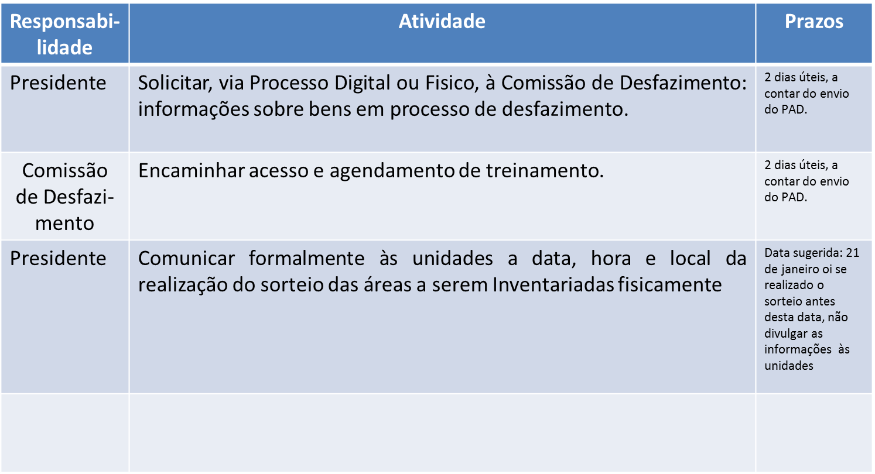
INVENTÁRIO FÍSICO e AUDITORIA PATRIMONIAL

Slide 37
INVENTÁRIO FÍSICO e AUDITORIA PATRIMONIAL
Inventário Bens Permanente
Inventário Físico – Etapas
SORTEIO......

Slide 38
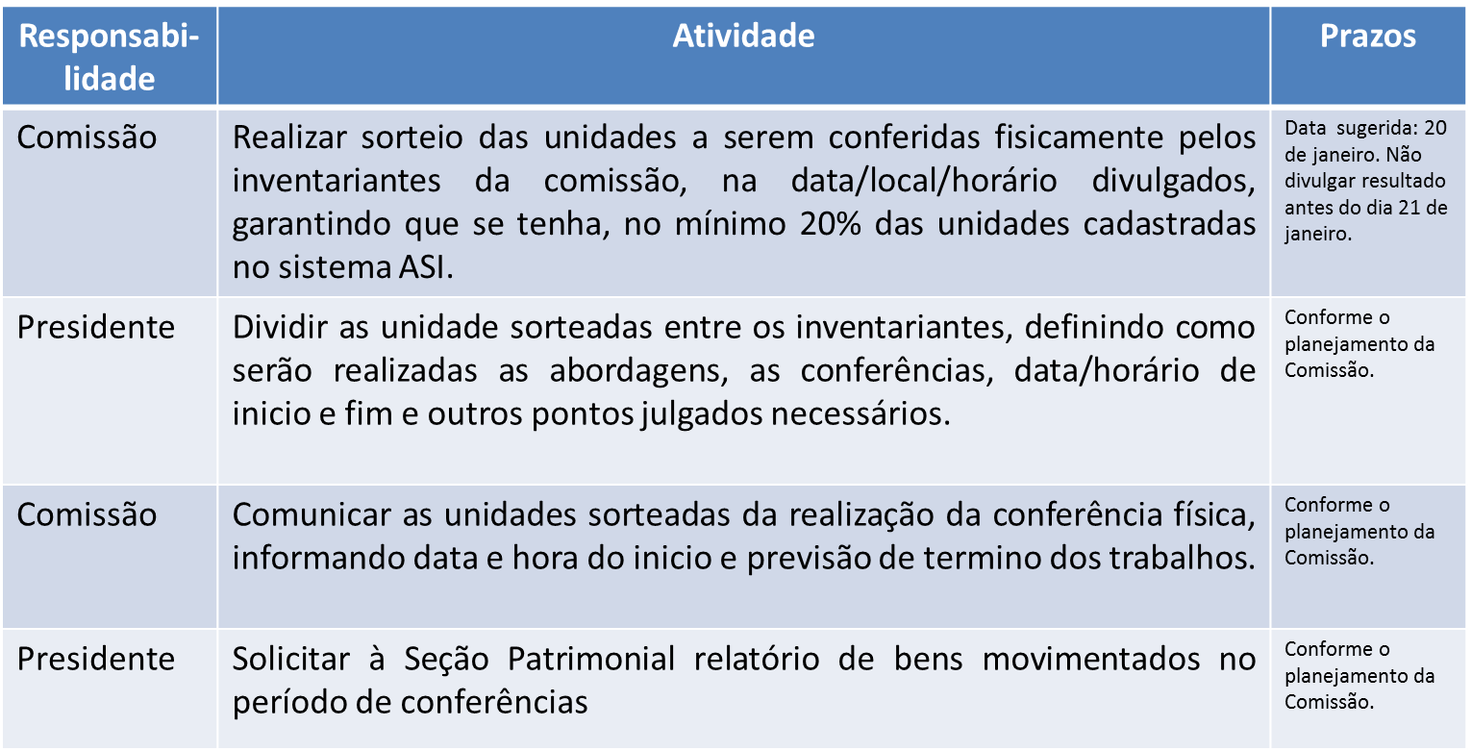
INVENTÁRIO FÍSICO e AUDITORIA PATRIMONIAL

Slide 39
INVENTÁRIO CADASTRAMENTO e CONTROLE INVENTÁRIO FÍSICO e AUDITORIA PATRIMONIAL
Juntar ao processo Digital ou Físico as informações de cada setor obtidas no pré inventário
- Bens faltantes
- Bens sobrando
- Descrição errada do bem
- Plaquetas danificadas ou faltantes
- ou Declaração onde consta que todos os bens encontram-se localizados e em perfeitas condições, ratificando o termo de posse.

Slide 40
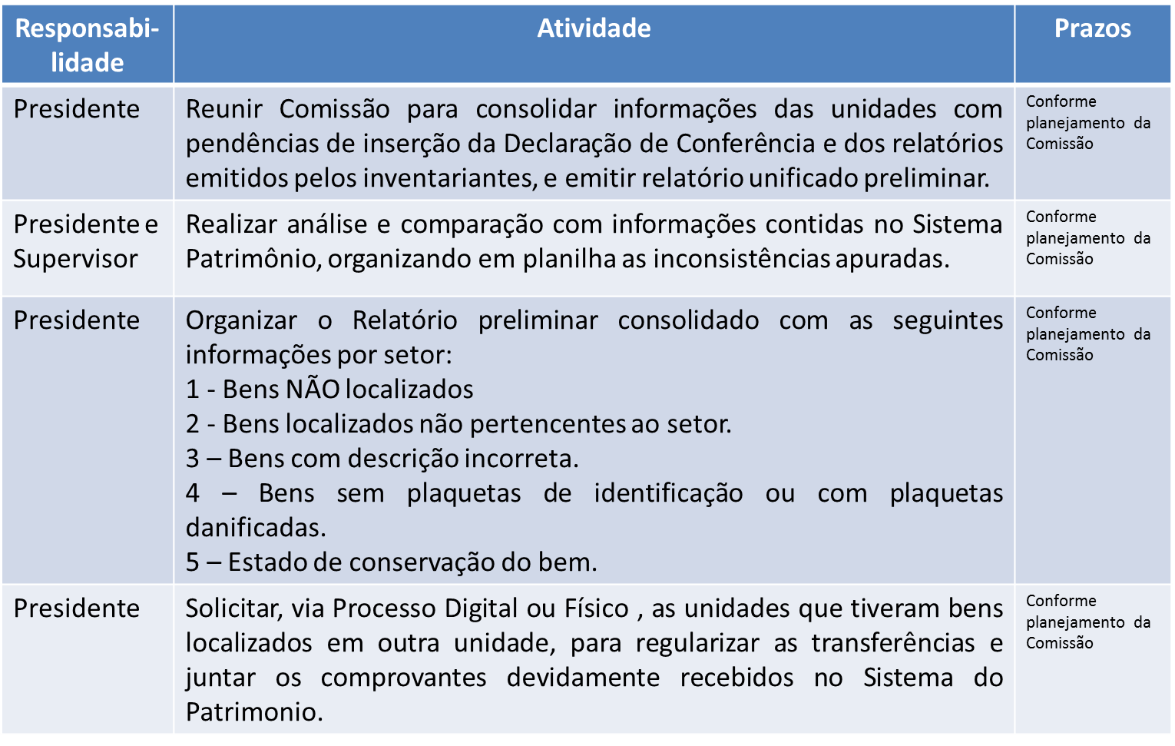
INVENTÁRIO CADASTRAMENTO e CONTROLE INVENTÁRIO FÍSICO e AUDITORIA PATRIMONIAL

Slide 41
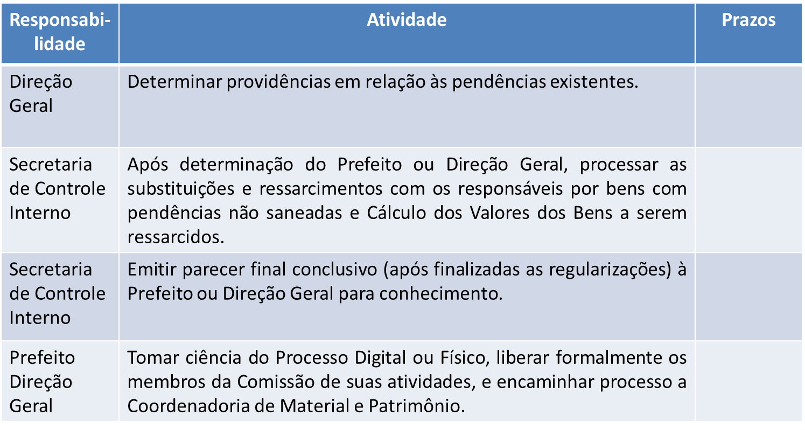
INVENTÁRIO CADASTRAMENTO e CONTROLE INVENTÁRIO FÍSICO e AUDITORIA PATRIMONIAL

Slide 42
INVENTÁRIO CADASTRAMENTO e CONTROLE INVENTÁRIO FÍSICO e AUDITORIA PATRIMONIAL
Relatório Final PERMANENTE

Slide 43
INVENTÁRIO FÍSICO e AUDITORIA PATRIMONIAL
Reavaliação dos Bens Públicos - Ativo Permanente
-Reavaliados a cada 4 (quatro) anos e anualmente em casos de grande variação; Não se calcula anualmente;
-O ajuste ao valor reavaliado se dá pelo valor líquido do bem, isto é, deduzido da depreciação;
-Sugere-se a reavaliação de todos os bens do ativo permanente de forma simultânea;
-Sugere-se a constituição de uma equipe técnica capaz para a avaliação e emissão dos relatórios de suporte;
-Calculada sobre a classe de bens;
-Ao final da vida útil contábil, porém em condições de uso.

Slide 44
INVENTÁRIO FÍSICO e AUDITORIA PATRIMONIAL
Reavaliação dos Bens Públicos - Ativo Permanente
-Portaria de Nomeação da Comissão de Reavaliação.
-Planejamento dos trabalhos
Veiculos data..........
Informática data ........
Mesas data.........
Cadeiras data..........
-Descrição dos trabalhos realizados
Critérios de reavaliação
Metodologia
Base Legal.
-Ata de Conclusão dos Trabalhos
-Aprovação do Ordenar de Despesas (Prefeito, Diretor Geral).
-Encaminhamento para Setor de Patrimonio e Contabilidade.

Slide 45
INVENTÁRIO CADASTRAMENTO e CONTROLE INVENTÁRIO FÍSICO e AUDITORIA PATRIMONIAL
ALMOXARIFADO

Slide 46
INVENTÁRIO CADASTRAMENTO e CONTROLE INVENTÁRIO FÍSICO e AUDITORIA PATRIMONIAL
BENS DE CONSUMO (inventário do Almoxarifado)
1- Previsão legal: IN 205/88 Secretaria de Administração da Presidência da Republica;
2- Conceito de Inventário :
Verificação da compatibilização da existência física de bens permanentes e de consumo com os registrados no Sistema de Controle.
3 - Tipos de Inventário:
Anual, eventual, inicial, extinção e transferência de responsabilidade.

Slide 47
INVENTÁRIO CADASTRAMENTO e CONTROLE INVENTÁRIO FÍSICO e AUDITORIA PATRIMONIAL
BENS DE CONSUMO (inventário do Almoxarifado)
4 – Comissão de Inventário;
Designada pela Diretoria Geral, Prefeito, comissões para os inventários anuais e eventuais de bens de consumo, por meio de portaria.
Composição: Presidente 1, Supervisor 1, Inventariantes 4.
Renovação da comissão: 2/3

Slide 48
INVENTÁRIO CADASTRAMENTO e CONTROLE INVENTÁRIO FÍSICO e AUDITORIA PATRIMONIAL
Inventário Bens Permanente
Inventário Físico – Etapas
Procedimentos iniciais
Portaria de Nomeação dos integrantes da Comissão de Inventário do Almoxarifado.

Slide 49
INVENTÁRIO CADASTRAMENTO e CONTROLE INVENTÁRIO FÍSICO e AUDITORIA PATRIMONIAL
Designar a Comissão de Inventário Almoxarifado

Slide 50
INVENTÁRIO CADASTRAMENTO e CONTROLE INVENTÁRIO FÍSICO e AUDITORIA PATRIMONIAL
BENS DE CONSUMO (inventário do Almoxarifado)
5 – INICIO DOS TRABALHOS:
A comissão de Inventário Anual de Bens de Consumo tem atribuição verificar a existência, localização e estado físico dos bens de consumo que compõem o estoque de materiais do órgão.

Slide 51
INVENTÁRIO CADASTRAMENTO e CONTROLE INVENTÁRIO FÍSICO e AUDITORIA PATRIMONIAL
INICIO DOS TRABALHOS:
Responsabilidade | Atividade | Prazos
Comissão de Inventário | Iniciar o Processo Digital ou Físico – Termo de abertura, cópia da portaria e anexação da Ordem de Serviço. Cientificar, através Correio Eletrônico ou Sistema, sobre o inicio dos trabalhos às seguintes áreas: Prefeito Direção Geral, Secretaria de Administração. Encaminhar através de Correio Eletrônico ou Sistema, a Coordenação de Material e Patrimônio solicitando : 1 - solicitando relatórios específicos; 2 solicitando relação dos bens em processo de desfazimento. Formalizar o inicio através de email, às unidade da Prefeitura , sobre a proibição de movimentação dos bens em função do inventário.
Seção de Almoxarifado | Agendar treinamento; Cadastrar membros no Sistema de Patrimônio(sistema), | 02 dias úteis, a contar do envio do processo

Slide 52
INVENTÁRIO CADASTRAMENTO e CONTROLE INVENTÁRIO FÍSICO e AUDITORIA PATRIMONIAL
BENS DE CONSUMO (Inventário do Almoxarifado)
Responsa-bilidade | Atividade | Prazos
Coordenadoria de Material e Patrimônio | Encaminhar relatório via processo digital ou físico e em mídia digital, ordenados por endereço e com base nos registros do sistema de 31 de dezembro: 01 via do relatório de posição de estoque com saldos; 01 via do relatório com saldos do estoque zerado; 01 via do relatório de itens não movimentados nos últimos 02 anos; | 02 dias úteis, a contar do envio do processo
Comissão de desfazimento | Encaminhar relatório digital ou físico contendo: Relação dos bens em processo de desfazimento com quantitativos e localização dos lotes. | 02 dias úteis, a contar do envio do processo

Slide 53
INVENTÁRIO CADASTRAMENTO e CONTROLE INVENTÁRIO FÍSICO e AUDITORIA PATRIMONIAL BENS DE CONSUMO (Inventário do Almoxarifado)
 | Atividades a serem executadas até 31/01 do ano corrente
Organização do trabalho de contagem | Elaborar plano de ação para realização dos trabalhos; Dividir a equipe de acordo com o planejamento do trabalho de inventário; Organizar a equipe para iniciar a contagem dos bens por ordem de endereçamento e de acordo com o relatório, por exemplo, F01E01P01, sendo: - F – Fileira - E – Estante - P – Prateleira - C – Corredor. Na primeira contagem deverá ser anotado o quantitativo com caneta azul; Na segunda contagem com caneta vermelha; Cada item deverá ser contado pelo menos 02 vezes por equipes diferentes.
Itens a observar durante a contagem | Endereçamento; Se o código e descritivo do item no sistema Almoxarifado conferem com o item físico; Quantidade do Item; Condições de estocagem do material;

Slide 54
INVENTÁRIO CADASTRAMENTO e CONTROLE INVENTÁRIO FÍSICO e AUDITORIA PATRIMONIAL
BENS DE CONSUMO (Inventário do Almoxarifado)
Itens que deverão constar no relatório preliminar
Organização e situação do item | Quantidade do bem em estoque; Os bens localizados e que não constam no relatório do sistema; A correta descrição do bem, caso haja discrepância entre o constante no sistema Almoxarifado e o verificado fisicamente; A existência de plaquetas de endereçamento em mau estado ou sua inexistência. A existência de bens materiais em mau estado de conservação ou armazenados de forma inadequada; Bens com prazo de validade vencido.
Quantidade divergente | Após duas contagens por membros diferentes, se houver divergência, deverá ser realizada uma nova contagem por um novo membro, acompanhado pelo presidente e o responsável pelo estoque para verificação das diferenças; O resultado deverá ser lançado no sistema Almoxarifado, módulo inventário, para contabilização e formalização dos itens divergentes.

Slide 55
INVENTÁRIO CADASTRAMENTO e CONTROLE INVENTÁRIO FÍSICO e AUDITORIA PATRIMONIAL
BENS DE CONSUMO (Inventário do Almoxarifado)
Itens que deverão constar no relatório preliminar
Liberação do estoque | O presidente da comissão, entendendo que não serão necessárias outras verificações físicas no ambiente do estoque, comunicará formalmente às unidades do Órgão sobre o encerramento dos trabalhos de contagem, liberando a movimentação de saída dos bens.

Slide 56
INVENTÁRIO CADASTRAMENTO e CONTROLE INVENTÁRIO FÍSICO e AUDITORIA PATRIMONIAL
BENS DE CONSUMO (Inventário do Almoxarifado)
ITENS | DESCRIÇÃO
Sobras de Materiais | Planilha com quantitativos dos itens sobraram no estoque
Falta de Materiais | Planilha com quantitativos dos itens que faltaram no estoque
Itens não movimentados | Planilha com materiais em estoque que não foram movimentados no período de 02 anos;
Itens obsoletos | Planilha com itens sem uso. Arcaico ou antigo. Que se encontra fora de uso. (fitas para maquinas de escrever, papel carbono)
Itens em processo de Doação ou desfazimento | Planilha com itens que estão em processo de Desfazimento ou Doação.
Perecíveis ou vencidos | Planilha dos materiais perecíveis com vencimento em até 60 dias, ou materiais com prazo de validade vencido.

Slide 57
INVENTÁRIO CADASTRAMENTO e CONTROLE INVENTÁRIO FÍSICO e AUDITORIA PATRIMONIAL
BENS DE CONSUMO (Inventário do Almoxarifado)
ELABORAÇÃO DO RELATÓRIO FINAL
Responsabilidade | Atividade | Prazos
Presidente e Supervisor | Elaborar relatório conclusivo discriminando todas as inconsistências encontradas e subdivididas em tópicos: Materiais que, após diligências com o responsável pelo estoque, continuaram a apresentar sobras ou faltas na contagem física em relação ao relatório do sistema. Materiais com prazo de validade vencido em, com os respectivos valores e informação da possibilidade e/ou impossibilidade de uso pelo tribunal; Condições inadequadas de armazenamento dos materiais; Materiais prejudicados pela ação do tempo; Materiais não movimentados nos últimos 02 anos e materiais obsoletos; Materiais perecíveis com vencimento em 60 dias, com respectivos valores; Outros itens que julgarem pertinente. | Até 15/03

Slide 58
INVENTÁRIO CADASTRAMENTO e CONTROLE INVENTÁRIO FÍSICO e AUDITORIA PATRIMONIAL
BENS DE CONSUMO (Inventário do Almoxarifado)
ELABORAÇÃO DO RELATÓRIO FINAL
Responsabilidade | Atividade | Prazos
Presidente e Supervisor | Avaliar os requisitos de segurança do ambiente: Sistema anti incêndio e treinamento em utilização de extintores; Circuito interno de câmeras de monitoramento; Condições de acesso ao ambiente, portas, fechaduras e janelas; | Até 15/03
Presidente e Supervisor | Avaliar as condições de trabalho no ambiente, considerando: Sistema de iluminação; Sistema de ventilação; Equipamentos de segurança para servidores e terceirizados.

Slide 59
INVENTÁRIO CADASTRAMENTO e CONTROLE INVENTÁRIO FÍSICO e AUDITORIA PATRIMONIAL
BENS DE CONSUMO (Inventário do Almoxarifado)
EMISSÃO DO PARECER
RESPONSABILIDADE | ATIVIDADE | PRAZO
Prefeito/Direção Geral | Receber relatório conclusivo da Comissão e encaminha para parecer da Secretaria de Controle Interno
Secretaria de Controle Interno | Emitir o parecer parcial
Prefeito/Direção Geral | Aprecia o parecer do Controle Interno e determina providências em relação às pendências existentes, podendo ordenar novas diligências à Comissão de inventário ou ao responsável pelo estoque.
Comissão e/ou Coordenadoria de Material de Consumo | Atender às novas determinações da Direção Geral se houver.
Secretaria de Controle Interno | Após, sanadas as falhas materiais e/ou formais, se houver, emitir parecer conclusivo.

Slide 60
INVENTÁRIO CADASTRAMENTO e CONTROLE INVENTÁRIO FÍSICO e AUDITORIA PATRIMONIAL
BENS DE CONSUMO (Inventário do Almoxarifado)
EMISSÃO DO PARECER
RESPONSABILIDADE | ATIVIDADE | PRAZO
Prefeito/Direção Geral | Tomar ciência e analisar o parecer conclusivo, liberar formalmente os membros da Comissão e encaminhar para ciência das áreas envolvidas: Comissão de Inventário, Secretaria de Administração, Coordenadoria de Material e Patrimônio, Assistência de Logística de Material de Consumo e Seção de Gestão de Materiais de Consumos.

Slide 61
INVENTÁRIO FÍSICO e AUDITORIA PATRIMONIAL
DIFERENÇA ENTRE TOMBAMENTO PATRIMONIAL E TOMBAMENTO CULTURAL
O termo “tombamento” pode gerar confusão jurídica.
1 Tombamento patrimonial administrativo: É o registro administrativo utilizado para incorporar e controlar um bem pertencente ao patrimônio público.
2 Tombamento cultural : É instituto jurídico de proteção do patrimônio histórico e cultural.
3 Finalidade do tombamento patrimonial
Objetiva:
identificação;
controle;
responsabilidade;
localização;
movimentação;
inventário.

Slide 62
INVENTÁRIO FÍSICO e AUDITORIA PATRIMONIAL
4 Finalidade do tombamento cultural
Objetiva preservar bens de valor histórico, artístico, arqueológico, etnográfico ou cultural.
O Decreto-Lei nº 25/1937 estabelece a proteção do patrimônio histórico e artístico nacional e prevê a inscrição dos bens nos respectivos Livros do Tombo.
5 Efeitos jurídicos
O tombamento cultural pode impor restrições específicas à alienação, modificação, destruição ou descaracterização do bem.
6 Inventário de bens culturais
O bem cultural pode também integrar o patrimônio contábil e administrativo da entidade.
7 Dupla perspectiva
Um mesmo objeto pode ser:
bem patrimonial administrativo + bem protegido culturalmente.
Nesse caso, os dois controles devem coexistir.

Slide 63
INVENTÁRIO FÍSICO e AUDITORIA PATRIMONIAL
8 Tratamento no inventário
A comissão deve identificar a existência de proteção cultural antes de propor:
baixa;
transferência;
alienação;
alteração;
destruição.
Essa distinção é fundamental para evitar que a expressão “bem tombado” seja interpretada equivocadamente no processo administrativo.

Slide 64
INVENTÁRIO FÍSICO e AUDITORIA PATRIMONIAL
IDENTIFICAÇÃO DE DIVERGÊNCIAS, SOBRAS FÍSICAS E BENS NÃO LOCALIZADOS
8.1 Bem não localizado: O sistema informa que o bem existe, mas ele não é encontrado fisicamente.
8.2 Sobra física : O bem existe fisicamente, mas não consta no relatório patrimonial.
8.3 Divergência de localização : O bem existe e está registrado, porém encontra-se em unidade ou sala diferente daquela cadastrada.
8.4 Divergência de responsável : O bem está fisicamente com uma unidade ou servidor diferente daquele registrado.
8.5 Divergência de identificação : O número da plaqueta não corresponde ao cadastro.
8.6 Divergência de descrição: O cadastro informa, por exemplo:
“Computador Dell”, mas fisicamente encontra-se equipamento de outra marca/modelo.

Slide 65
INVENTÁRIO FÍSICO e AUDITORIA PATRIMONIAL
IDENTIFICAÇÃO DE DIVERGÊNCIAS, SOBRAS FÍSICAS E BENS NÃO LOCALIZADOS
8.7 Divergência quantitativa no almoxarifado
Exemplo: Sistema: 100 unidades
Contagem física: 94 unidades Diferença: –6 unidades.
8.8 Procedimento de investigação
Divergência → reconferência → pesquisa documental → entrevista com responsável → análise de movimentações → conclusão → regularização ou abertura de processo administrativo. Isso é mais adequado do que simplesmente “corrigir o sistema”.
O próprio TCE-PR possui registros de situações em que bens não localizados em inventário deram origem a procedimentos específicos para análise e eventual baixa patrimonial/contábil.

Slide 66
INVENTÁRIO FÍSICO e AUDITORIA PATRIMONIAL
09 – ELABORAÇÃO DO RELATÓRIO FINAL DE INVENTÁRIO PARA O CONTROLE INTERNO E EXTERNO
9.1 Identificação do inventário: informar:
órgão;
unidade;
exercício;
comissão;
período;
metodologia.
9.2 Universo inventariado: Apresentar:
quantidade de bens;
quantidade de itens;
valor contábil;
unidades visitadas;
estoque existente.

Slide 67
INVENTÁRIO FÍSICO e AUDITORIA PATRIMONIAL
9.3 Metodologia empregada
Explicar claramente: inventário integral, amostragem de auditoria, contagem independente, dupla contagem etc.
9.4 Resultados da contagem
Demonstrar:
itens conferidos;
itens não localizados;
sobras;
divergências;
bens sem identificação.
9.5 Resultado da conciliação
Apresentar: Físico × Patrimonial × Contábil.
9.6 Achados de auditoria
Classificar os problemas encontrados, por exemplo:

Slide 68
INVENTÁRIO FÍSICO e AUDITORIA PATRIMONIAL
9.7 Recomendações
O relatório não deve apenas apontar erros. Deve indicar:
causa → risco → consequência → recomendação → responsável → prazo.
9.8 Conclusão e assinatura
O relatório deve ser formalmente assinado pela comissão e encaminhado às áreas competentes, especialmente:
Patrimônio;
Almoxarifado;
Contabilidade;
Controle Interno;
autoridade competente.

Slide 69
INVENTÁRIO FÍSICO e AUDITORIA PATRIMONIAL
Achado | Situação
Bem não localizado | Necessita investigação
Sobra física | Necessita regularização
Bem em local diferente | Necessita transferência
Plaqueta ilegível | Necessita substituição
Bem ocioso | Avaliar reaproveitamento
Bem irrecuperável | Avaliar desfazimento
Divergência contábil | Encaminhar à Contabilidade

Slide 70
INVENTÁRIO FÍSICO e AUDITORIA PATRIMONIAL
6. Há alguma situação prática real que você gostaria de ver abordada durante o curso? Qual o tamanho ideal e logística por habitantes, uma empresa terceira foi contratada para fazer o levantamento e migração de dados para o novo sistema. no item inventario aparece sem registros. significa que faltou alimentar essa informação para o sistema?, Sim sobre bens antigos que nunca foram dados baixa no sistema quais os procedimento correto, e sobre as questões acima gostaria de preencher todas, gostaria de saber um pouco mais sobre leilão, passo a passo, Sistemas e Mais conhecimento atualizado.

Slide 71


Slide 72


Slide 73


Slide 74
INVENTÁRIO FÍSICO e AUDITORIA PATRIMONIAL
ATIVIDADE DE FIXAÇÃO:
RELACIONE O PRINCIPAIS TÓPICOS DE INCORPORAÇÕES: RELACIONE OS PRINCIPAIS TÓPICOS DE DESINCORPORAÇÕES: LEGISLAÇÃO:

